Slide 1
Robin⁸ 블록체인 프로젝트
2017년11월
10/31/17

Slide 2
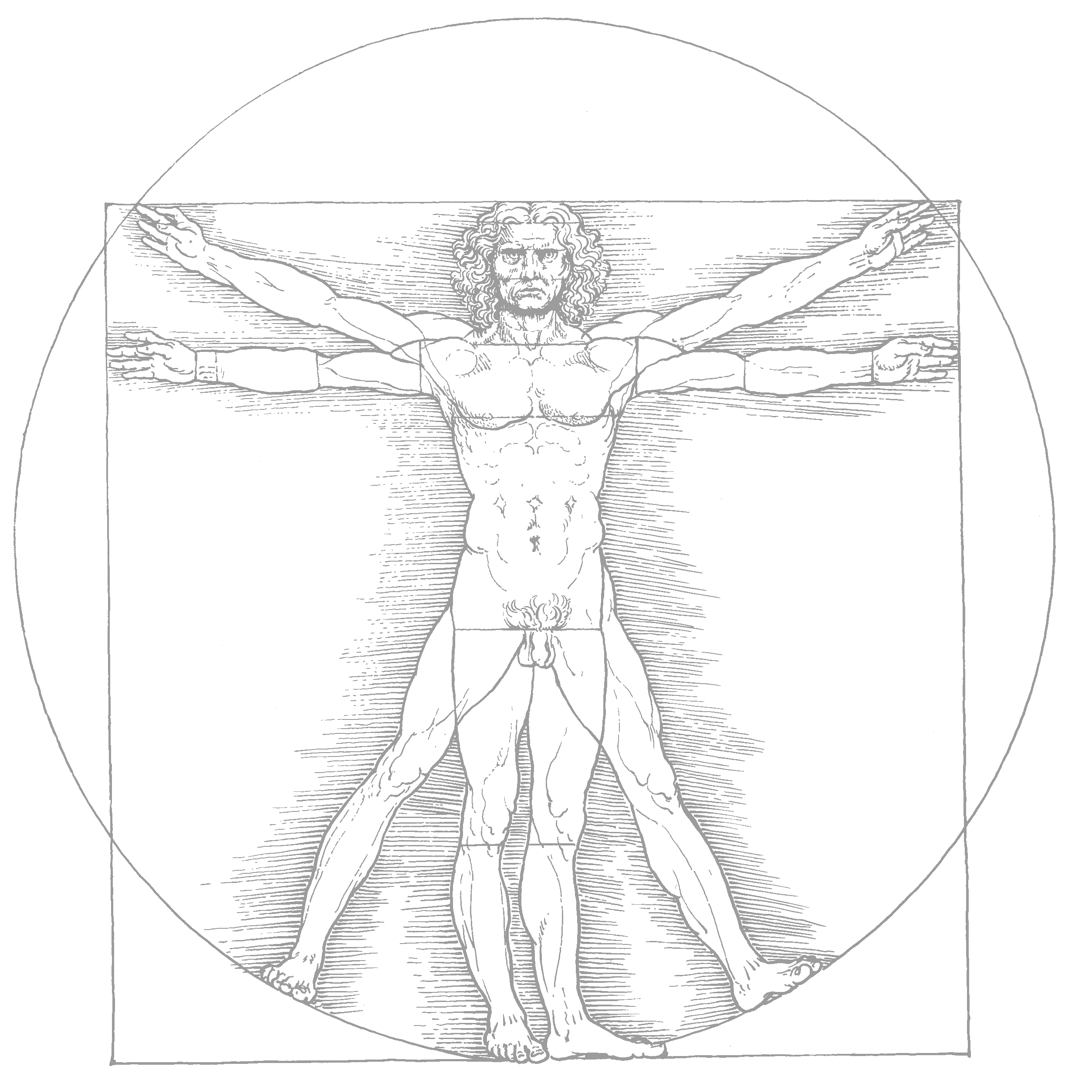
We are all media.

Slide 3
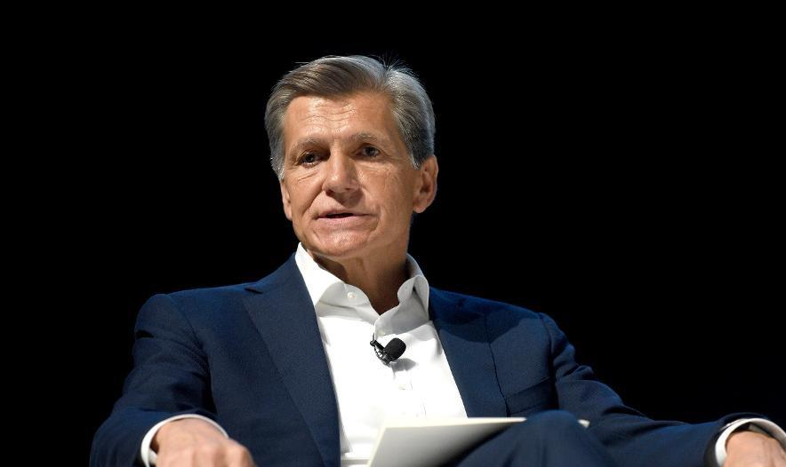
“결론만 말하자면, 현재 광고들의 문제점은 광고계약, 투자비교 그리고 사실성의 불투명성에 있다. 현재 광고시장에는 최소 20-30% 위 사항에 해당되는 광고계약들이 있다고 생각한다.”
Marc Pritchard, P&G CEO
허위데이터
$4,800,000,000
/ $8,200,000,000
의 문제*
* EY 2015 Study for Interactive Ad Bureau; Pritchard Quote, http://www.adweek.com/digital/digital-advertising-is-facing-its-ultimate-moment-of-truth-and-billions-of-dollars-are-at-stake/

Slide 4
정확하지 않고 거짓된 정보는 디지털 마케팅에서 개선되어야 할 사항입니다.
Key Opinion Leader
Micro-influencers
Follower
Non-active user
False user

Slide 5
모든 과정은 마치 블랙박스처럼 가려져 있어서,
데이터에 대한 가시성과 통제성이 떨어지고, 남용과 사기의 문제가 발생하고 있습니다.
광고주
비전&지출
허위데이터
소비자
읽기&클릭
창작&공유
인플루언서
허위데이터남용
데이터남용
블랙 박스

Slide 6
Ranking
Profile
Matching
Big
Data
AI
Robin⁸ 인공지능과 빅데이터 기술을 이용하여 소셜 미디어 사용자 프로필과 브랜드를 매칭합니다.
ROI

Slide 7
Robin⁸ 플랫폼의 KOL은 컨텐츠를 만들고, 나누고, 판매합니다.
창조
마케팅
전파
Key Opinion Leader
Micro-influencers

Slide 8
Robin⁸ 의 시스템은 마케팅 효과를 관리할 수 있습니다.
추적
확인
판단
관리

Slide 9
Robin⁸ 컨텐츠 창작자에 집중하여 원가효율과 마케팅 효과 향상에 기여합니다.
Key Opinion Leader
Micro-Influencers
Followers

Slide 10
ROBIN⁸ 블록체인은 데이터 조작을 근절합니다.
ROBIN⁸ 블록체인에서의 모든 행동, 피드백, 그리고 거래는 모두 기록되고 추적되어 관리됩니다.
광고주
데이터의 진실성
소비자
인플루언서
프라이버시와 안전성
저작권 보호
ROBIN⁸블록체인

Slide 11
기술구조
dApp
Robin8 소셜 마케팅을 통하여 브랜드를 홍보합니다.
PUT (Profile Utility Token)
화폐 대신 소셜 네트워크 서비스를 통해 지불합니다.
Smart Contract
Smart Contract를 활용해 소셜 네트워크 광고를 구현합니다.
QTUM
블록체인 기반의 QTUM 기술을 사용합니다.

Slide 12
ROBIN⁸ PUT를 사용하는 지불방식
Robin⁸ 은 암호화폐를 발행할 예정입니다.
“Profile Utility Token(PUT)”,
KOL과 소비자에게 데이터 생성 및 활동 대가를 지불하기 위한 수단입니다.
광고주
광고주는 PUT를 지불하여 활발히 활동하고, 연관성이 높은 인플루언서에 대한 데이터를 접할 수 있습니다.
인플루언서
소비자
인플루언서들은 프로필 조회, 내용 공유, 프로모션 참여 활동을 통해 PUT를 얻을 수 있습니다.
소비자는 자신의 소셜 네트워크를 연결하거나, 클릭, 조회 등의 활동을 통해 PUT를 얻을 수 있습니다.
ROBIN⁸블록체인

Slide 13
흐름도
공급 측면
핵심기술
수요 측면
사용자 프로필
Powered By:
정확한 선택
소비자
KOL
시장
소셜 프로필
소셜 프로필
정확한 투입
컨텐츠 소비
시너지 효과
광고투입
소셜 프로필 분석
Robin8 프로필 엔진 Robin8 머신러닝 영향도 산출
PUT 획득
PUT 지불
Robin8 블록체인
상업적 내용
실제 효과통계
상업 콘텐츠에서 생기는 인터랙티브
창작자 및 인플루언서
Brand

Slide 14
소셜 네트워크 서비스 계정 가치 그래프
소셜 네트워크 서비스 계정에 연결한 수
블록체인 내에서 연결된 계정 수

Slide 15
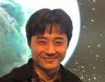
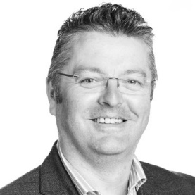
ROBIN⁸ 그룹
Miranda Tan, CEO and Co-Founder
15년 마케팅 경력
창업 경험 다수
Cornell BA
St. John Univ. JD
Lingkai Kong, Chief, Data Engineering
상해 교통대학교 컴퓨터 학과 졸업
마이크로소프트 서버, 마이크로소프트 홈서버 주요개발
상해 철강교류센터 창설
철강산업 검색 엔진 개발
Hassan Miah, Co-Founder and CTO
30년 디지털 미디어, 기술경험
전 KPMG Partner
전 Intel Capital Head
전 Xing Technology CEO, $75M에 인수합병
Stanford MBA
Univ. of Michigan BBA
Barry O’Sullivan, Chief, Artificial Intelligence
전 세계 인공지능 AI기술 선도자
전 Insight for Data Analytics이사
컴퓨터박사학위, University College Cork – National University of Ireland

Slide 16
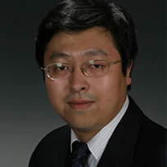
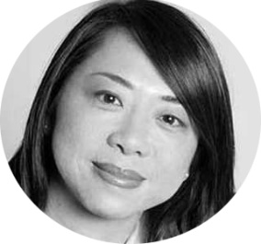
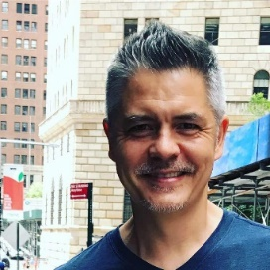
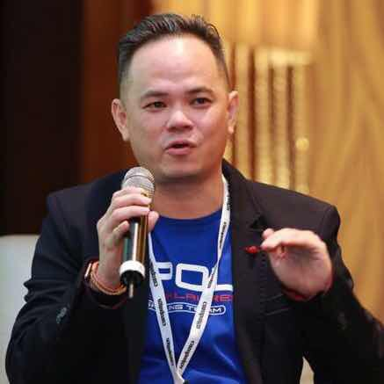
ROBIN⁸ 그룹
Bo Su, Chief, Blockchain
블록체인 기술 & 보안 전문가
CA중국 기술담당, Websense 중국연구개발 센터, 网秦安全云 담임
절강대 컴퓨터학과 졸업
Janna Lipenkova, VP, R&D
기계학습, 한어NLP전문가
한어어언학박사, Freie Universität Berlin 명예졸업
Bessie Lee, Strategic & Operations Partner
20년간 디지털 미디어와 광고 베테랑 경력
전 WPP그룹 중국지사 CEO
전 Group M회사 CEO
전 Mindshare 중국지사 CEO
Milo Chao, Senior Advertising Advisor
전 TBWA 그룹 중국지사 지역담당 Northwestern University
Alvin Foo, Senior Advertising Advisor
혁신담당
AppBoost 연합 창립자
Google을 거쳐, 노키아와 Velti의 고급임원 관리직위

Slide 17
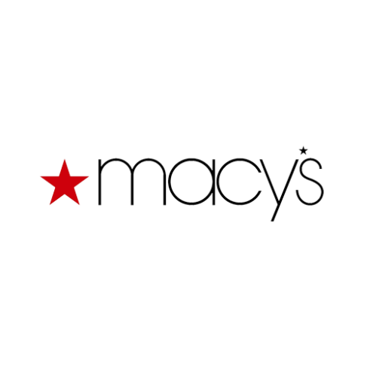
ROBIN⁸ 핵심 성과
3000+의 광고 마케팅 완료
3000만 건의 사용자 및 검색 프로필 보유
플랫폼 업체 동기 대비 성장률 ~3x
2017년 수입 ~150만달러 (200%성장률)
유료 기업 고객 포함
≈

